Slide 1
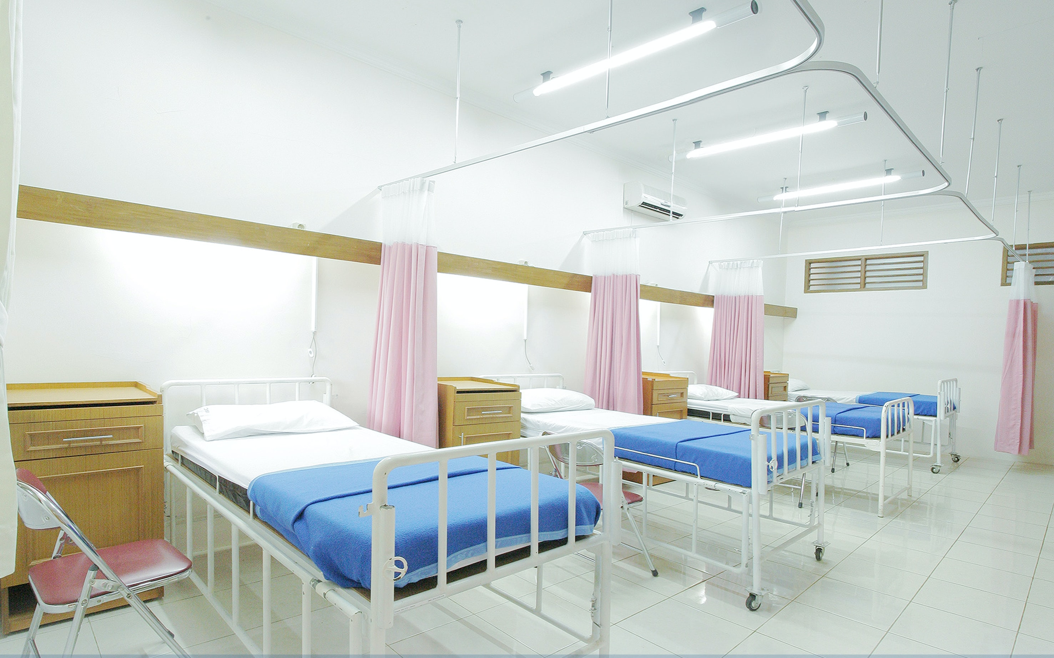
Разработка веб - сайта для частной клиники "Наша медицина"
Государственное бюджетное профессиональное образовательное учреждение Астраханской области "Астраханский колледж вычислительной техники"
Разработчик:
Мамонтова Екатерина
Студентка группы РП-41

Slide 2
Введение
На сегодняшний день, каждая организация имеет свой собственный сайт. В условиях использования информационных технологий - это необходимый фактор , позволяющий донести информацию о товаре, бренде, организации до клиента в удобной и понятной форме.

Slide 3
Актуальность
Создание адаптивного и комфортного в использовании интерфейса для частной клиники “НАША МЕДИЦИНА” актуален в наше время. В период пандемии многие не рискуют выходить на улицу, а уж тем более ходить в поликлиники и больницы. Тогда на помощь идет онлайн медцентр “НАША МЕДИЦИНА”. На сайте будет использован минималистичный дизайн простой в понимании, а пользователям будут доступны следующие функции:
Поиск врача;
Онлайн аптека;
Консультация;
Срочная помощь;

Slide 4
Средства разработки
При разработке веб-сайта для частной клиники "НАША МЕДИЦИНА" использовались следующие средства разработки:
JavaScript;
HTML;
CSS;

Slide 5
Заключение
В результате выполнения учебной практики был разработан веб-сайт для частной клиники "НАША МЕДИЦИНА". С удобным интерфейсом и привлекательным дизайном. Сайт полностью удовлетворяет требованиям технического задания и имеет достоинства по сравнению с аналогами в сфере образования.

